Slide 1

Projekta «Vidzeme iekļauj» progress, problēmas un turpmākās darbības
Vidzemes deinstitucionalizācijas vadības grupas sanāksme
Cēsis, 2019.gada 14.maijs

Slide 2

Padarītais un saprotamais

Slide 3
Individuālo vajadzību izvērtēšana un atbalsta plānu izstrāde

Slide 4
Vidzemes DI plāna izstrāde
Plāns apstiprināts ar Sociālo pakalpojumu attīstības padomes 2018.gada 22.jūnija lēmumu Nr.3.
  Grozījumi, kas apstiprināti ar Sociālo pakalpojumu attīstības padomes 2018.gada 10.decembra lēmumu Nr.10 – par Alūksnes un Kocēnu novada pašvaldībās plānotās infrastruktūras objektu adrešu maiņu;
  Grozījumi, kas apstiprināti ar Sociālo pakalpojumu attīstības padomes 2019.gada 29.janvāra lēmumu Nr.12 – par Valkas novada pašvaldībā plānotā grupu dzīvokļa pakalpojuma adreses maiņu.
Procesā – adrešu maiņa Madonas novada pašvaldības plānotajai infrastruktūrai, redakcionāli precizējumi Rūjienas, Smiltenes, Gulbenes, Mazsalacas risinājuma aprakstos, Apes novada pašvaldības atteikšanās īstenot ERAF projektu

Slide 5
Sabiedrībā balstītu sociālo pakalpojumu īstenošana cilvēkiem ar garīga rakstura traucējumiem

Slide 6
Sabiedrībā balstītu sociālo pakalpojumu īstenošana bērniem ar funkcionāliem traucējumiem

Slide 7
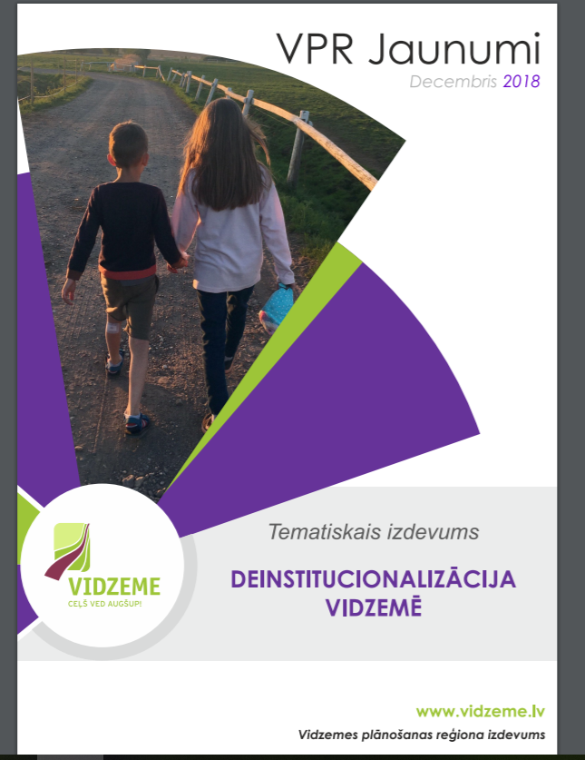
Informatīvi un izglītojoši pasākumi Vidzemes reģionā (2018-2019)
Regulāra informācijas sniegšana sabiedriskajiem medijiem un pašvaldībām;
Informācijas lapas par pakalpojumiem;
3 pieredzes apmaiņas braucieni pašvaldību speciālistiem;
2 nometnes bērniem ar funkcionāliem traucējumiem un viņu ģimenēm;
4 sarunu vakari «bērns bērnu namā un es» potenciālajiem adoptētājiem, audžuģimenēm, aizbildņiem un viesģimenēm (Valmierā, Cēsīs, Madonā, Alūksnē);
Nometne «Diennakts dabā» bērniem no BSAC un potenciālajiem audžuvecākiem, aizbildņiem, adoptētājiem, viesģimenēm un viņu bērniem;
VPR izdevums «Deinstitucionalizācija Vidzemē»;
Seminārs «Deinstitucionalizācijas spēles noteikumi»;
Apmācības pašvaldību sabiedrisko attiecību speciālistiem «Cilvēcīgi par svarīgo»
Notes:
Informatīvu pasākumu organizēšana par DI procesu, iesaistīto institūciju individuālām darbībām projekta īstenošanā un komunikācijas stratēģijas īstenošanā;
* Individuālu tikšanos ar reģionāliem un nacionāliem medijiem organizēšana;
* Pieredzes apmaiņas braucienu organizēšana esošajiem un potenciālajiem sociālo pakalpojumu sniedzēju, PR un PV pārstāvjiem un medijiem par DI procesu īstenošanas pieredzi Latvijā;
* Apmācības vispārējo pakalpojumu sniedzēju pārstāvjiem par viņu lomu DI procesā;
* Individuālās konsultēšanas un motivēšanas pasākumu organizēšana potenciālajiem aizbildņiem, adoptētājiem un audžuģimenēm;
* Integrējošu nometņu organizēšana bērniem ar FT un viņu ģimenēm, BSAC bērniem;
* citas aktivitātes, saskaņā ar komunikāciju plānu.

Slide 8

Problēmas, ar kurām saskaramies

Slide 9
Izdevumu kompensācija
Netiek ievēroti atskaišu iesniegšanas termiņi
Atskaitēm nav pievienoti visi dokumenti, nav atsūtīta vēstule par atskaites iesniegšanu;
Netiek ņemti vērā iepriekšējās atskaitēs veiktie labojumi;
Tirgus izpētes dokumentācija ir nepilnīga – nav noteikts apjoms, ilgums, termiņš, utt.;
Iesniegto atskaišu summas būtiski atšķiras no plānotā – atgādinājums par finanšu disciplīnas pasākumiem
Vidzemes plānošanas reģiona projekta „Vidzeme iekļauj”, vienošanās Nr. 9.2.2.1/15/I/003, izdevumu kompensācijas uzskaites metodika
Apstiprināta 11.06.2018., grozīta 15.08.2018. un 01.03.2019.
Pieejama www.vidzeme.lv -> Deinstitucionalizācija -> Veidlapas un dokumenti darbam

Slide 10

Sabiedrības izpratne
2018.gada nogalē LM īstenoja kampaņu «Cilvēks, nevis diagnoze»
  Sabiedrības attieksmi maina pozitīvs sociālais kontakts, jo zināšanas pašas par sevi nemaina attieksmi.
2018.gada nogalē Latvijas Fakti pēc LM pasūtījuma veica sabiedriskās domas izvērtējumu «Iedzīvotāju informētība un izpratne par deinstitucionalizācijas procesu»
  33% aptaujāto (N=1004) bija redzējuši kādu no kampaņas materiāliem;
  17% aptaujāto uzskatīja, ka zina, kas ir deinstitucionalizācija.
2019.gadā plānotas apmācības vispārējo pakalpojumu sniedzējiem – šobrīd LM veic iepirkumu procedūru
Sabiedrības izpratnes, attieksmes un rīcības maiņas attiecībā uz DI mērķa grupām – LM turpinās iesākto

Slide 11

Pakalpojumu sniegšana
Kritiski maz pakalpojumu sniedzēju
  konkurences trūkums
    cenu pieaugums
    pakalpojumu kvalitāte ?
MK noteikumu Nr. 313 49.punkts nosaka:
«… Šo noteikumu 42.3. apakšpunktā minēto pakalpojumu (sociālās rehabilitācijas pakalpojumu) nodrošināšanai bērna ar funkcionāliem traucējumiem likumiskais pārstāvis vai audžuģimene iesniegumā var norādīt vēlamo sociālās rehabilitācijas pakalpojuma sniedzēju.

Slide 12

Jautājumi, kas jāatrisina

Slide 13
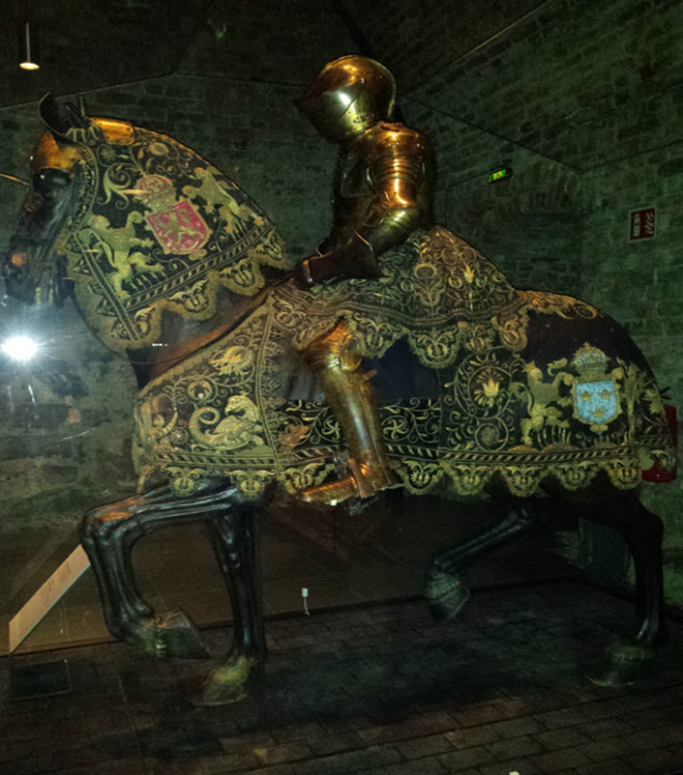
VSAC dzīvojošo cilvēku ar garīga rakstura traucējumiem sagatavošana pārejai uz dzīvi sabiedrībā
Sociālo mentoru un VSAC speciālistu apmācība
Sociālo mentoru pakalpojuma nodrošināšana:
  Darba līgums
  Pakalpojuma līgums
    Tirgus izpēte
VPR piedāvājums –
iepirkt sociālo mentoru pakalpojumu
VISU pašvaldību vajadzībām

Slide 14
Vidzemes plānošanas reģiona DI plāna grozījumi
Apes novada pašvaldībai plānotais finansējums:
Piedāvājums finansējuma sadalījumam:
atbilstoši plānotajam vietu skaitam infrastruktūrā cilvēkiem ar garīga rakstura traucējumiem – eur 83,37/viena vieta;
atbilstoši plānotajam vietu skaitam DAC cilvēkiem ar garīga rakstura traucējumiem – eur 194,78/viena vieta;
pašvaldībām, kurās Apes novada iedzīvotāji varētu saņemt pakalpojumu (Smiltene un Alūksne), atbilstoši plānotajam vietu skaitam infrastruktūrā cilvēkiem ar garīga rakstura traucējumiem – eur 804,35/viena vieta vai vietu skaitam DAC cilvēkiem ar garīga rakstura traucējumiem eur 361,96/viena vieta;
Proporcionāli pašvaldības papildus ieguldītajam finansējumam (saskaņā ar LM datiem)

Slide 15


